Slide 1

PHÒNG GD& ĐT QUẬN LONG BIÊN
TRƯỜNG MẦM NON ĐÔ THỊ VIỆT HƯNG
LĨNH VỰC PHÁT TRIỂN TÌNH CẢM XÃ HỘI
Đề tài: Bé chăm sóc cây xanh
Lứa tuổi: 3-4 tuổi
Giáo viên: Đỗ Thị Ngọc Linh

Slide 2


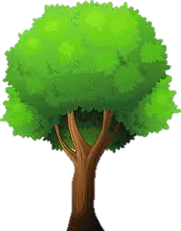
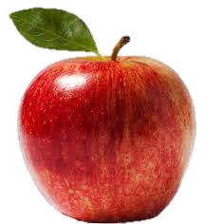

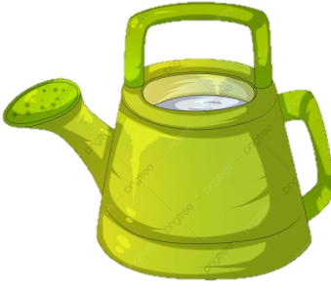

TRÒ CHƠI
LẬT MẢNH GHÉP
1
2
3
4
5
6
7
8
Quay lại

Slide 3
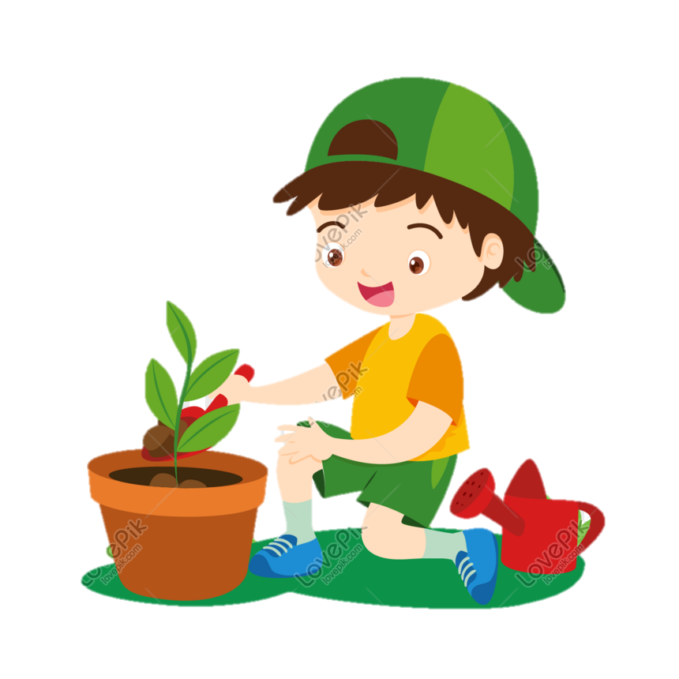
BÉ CHĂM SÓC CÂY

Slide 4
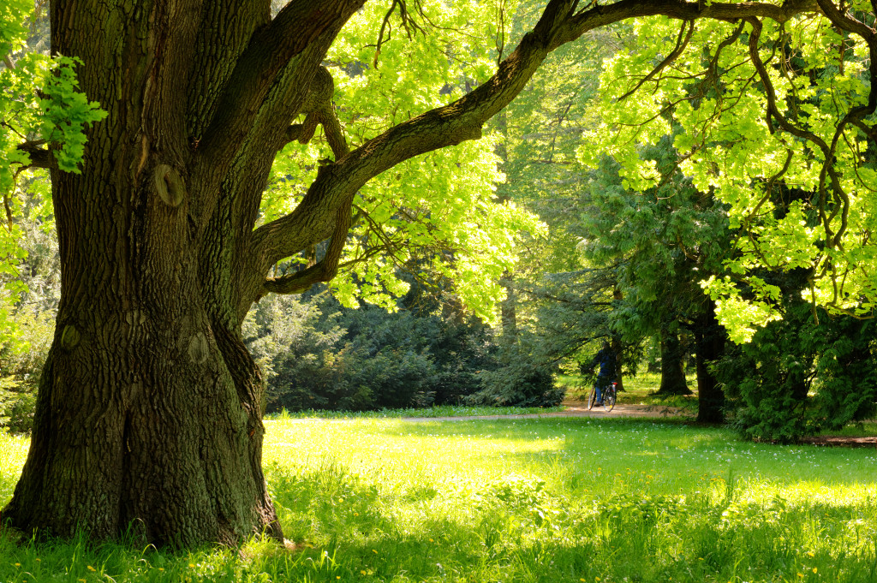
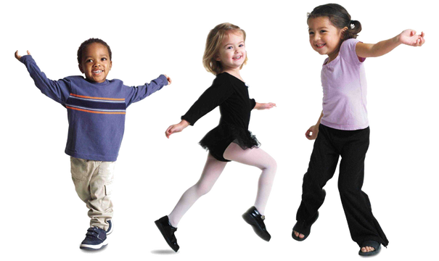
LỢI ÍCH CỦA CÂY XANH
Cung cấp khí Oxy
Làm mát không khí

Slide 5
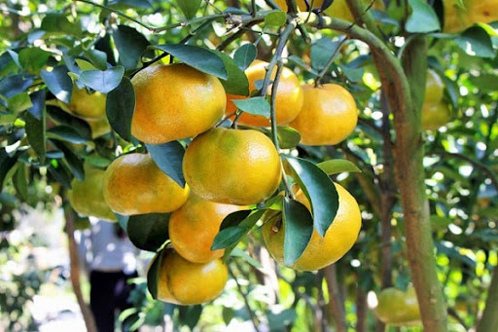
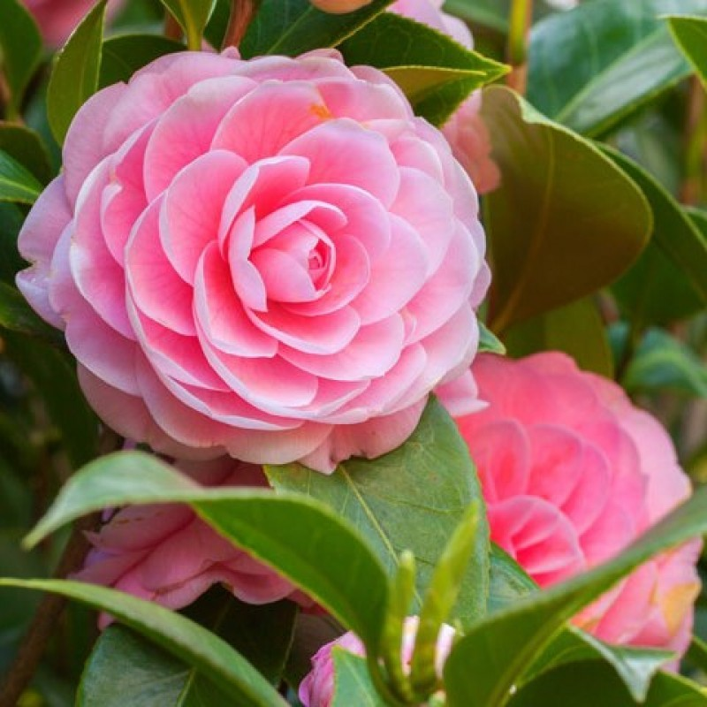

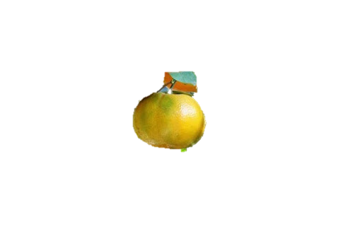
LỢI ÍCH CỦA CÂY XANH
Cây cho trái
Cây cho hoa

Slide 6

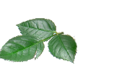
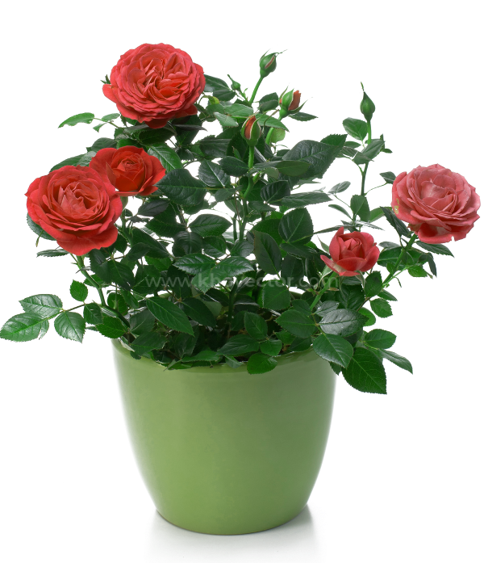
CÂY CÓ NHỮNG PHẦN NÀO?

Slide 7
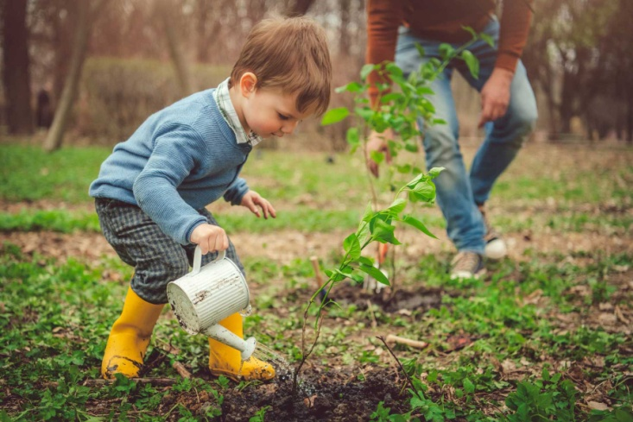
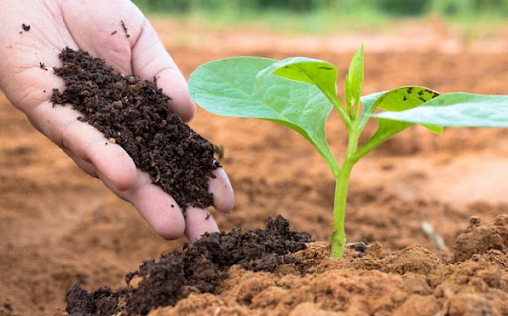
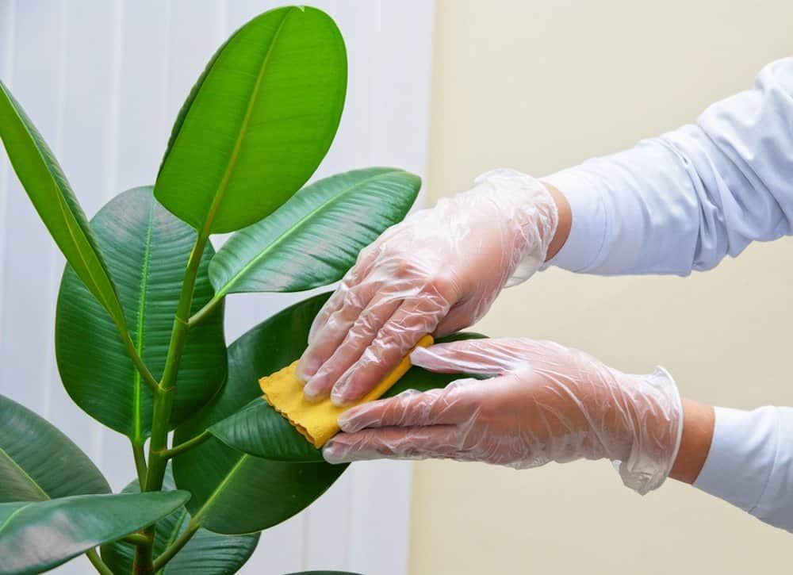
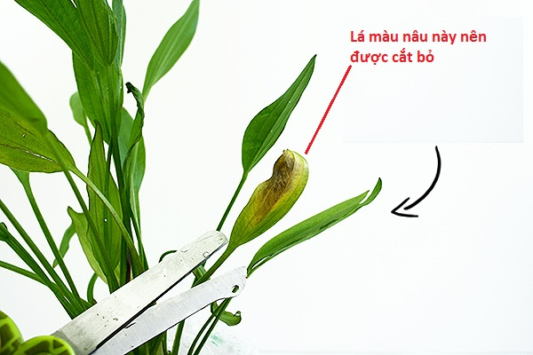
CÁCH CHĂM SÓC CÂY

Slide 8
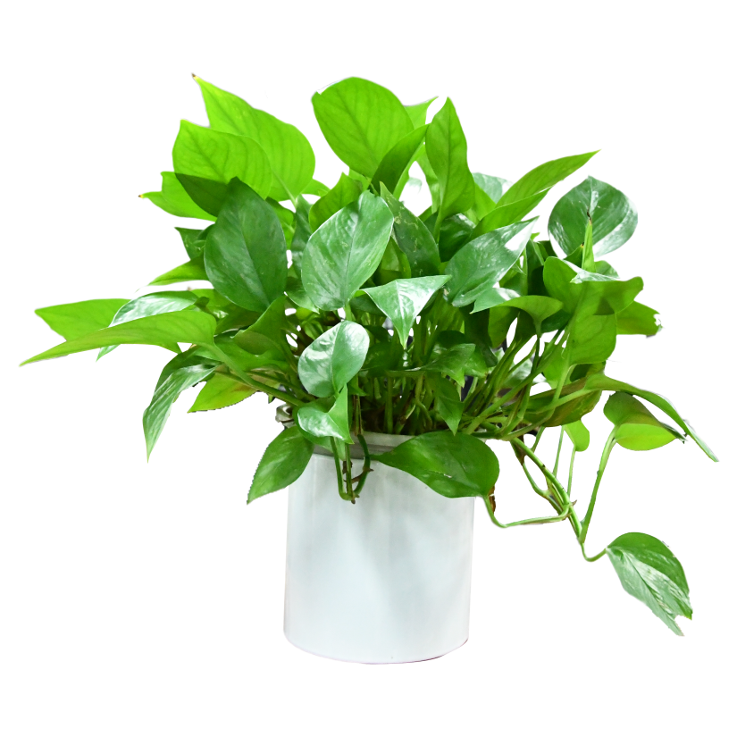
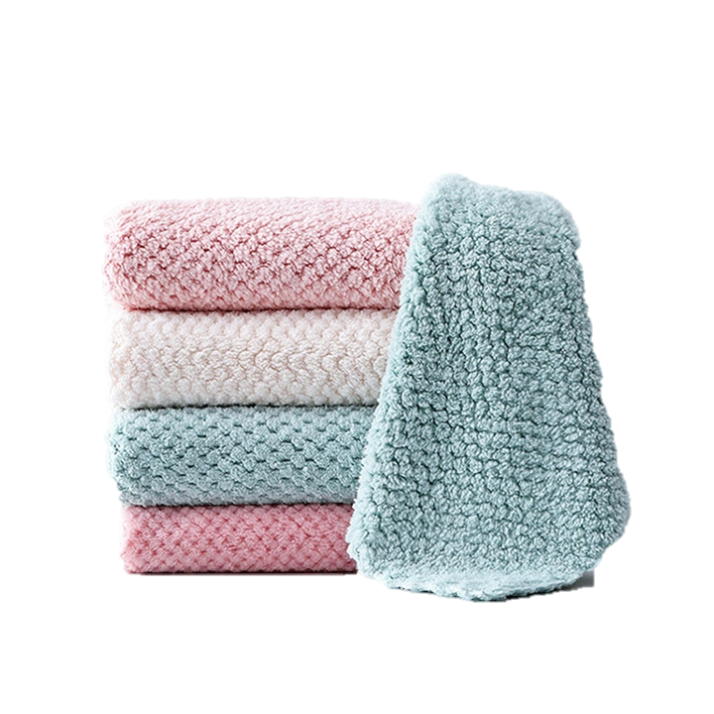
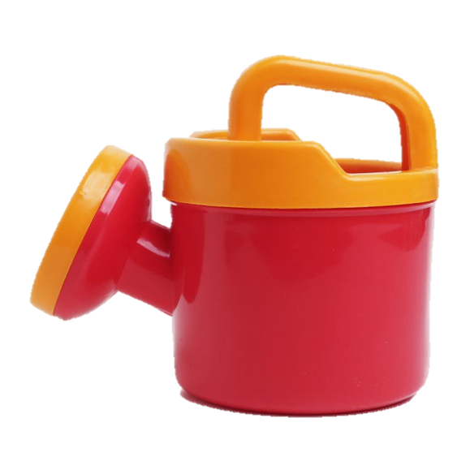
BÉ CHUẨN BỊ
Chậu cây
Bình tưới nước
Khăn tay

Slide 9
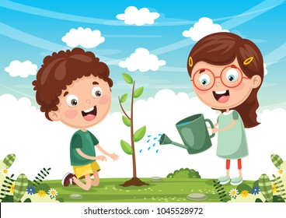
MÌNH CÙNG THỰC HÀNH NHÉ!

Slide 10
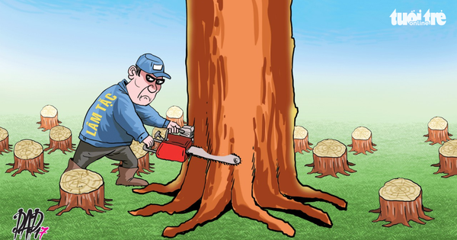
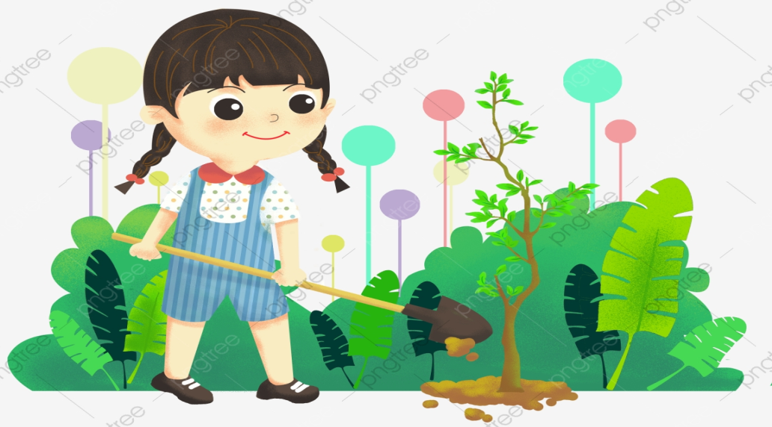


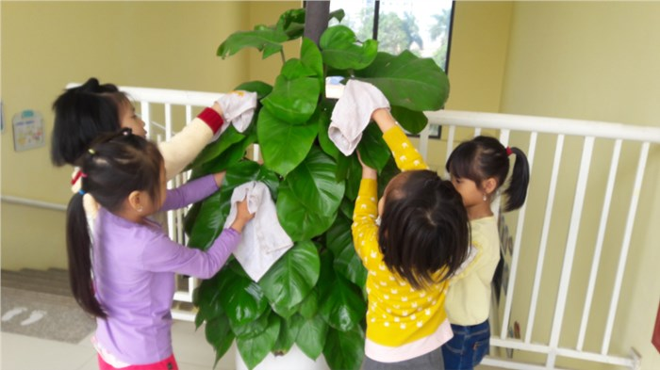
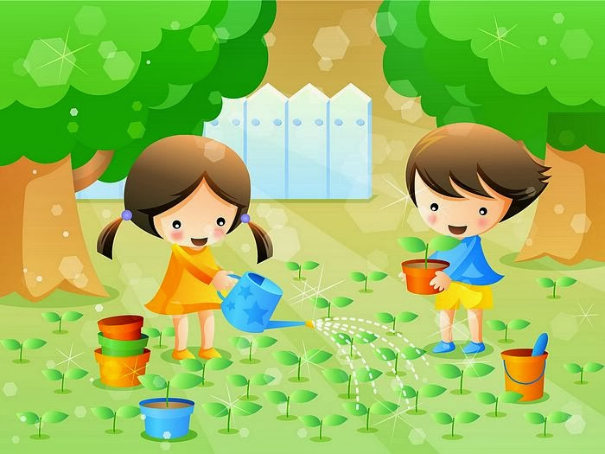
NÊN HAY KHÔNG NÊN?

Slide 11



Slide 12


